Slide 1
Genetski Algoritam
Objašnjenje i upotreba na konkretnom primjeru

Slide 2
Šta je i kako radi GA?
Genetski algoritam je metoda optimizacije inspirisana prirodnom evolucijom.
Umjesto da ručno testiramo sve moguće kombinacije (što bi trajalo vječnost), algoritam:
  Počinje sa populacijom nasumičnih rješenja
  Evaluira koja su dobra, koja loša
  Reprodukuje dobra rješenja (napravi "bebe" od dobrih roditelja)
  Mutira rješenja (slučajno ih promijeni)
  Ponavlja proces dok se ne pronađe optimalno rješenje

Slide 3
Analogija sa biološkom evolucijom
Prirodna evolucija Genetski algoritam
Populacija organizama
Fitness = "Sposobnost za preživljavanje"
Selekcija = "Prirodna selekcija" (preživjavaju najbolji)
Reprodukcija = "Parenje" (kombinovanje DNK)
Mutacija = "Slučajne greške u DNK"
Rezultat: Vrste se adaptiraju okruženju
Populacija rješenja
Fitness = "Kvalitet rješenja"
Selekcija = "Turnirska selekcija" (biramo najbolje)
Reprodukcija = "Crossover" (spajamo dobre roditelje)
Mutacija = "Nasumične promjene"
Rezultat: Rješenja se poboljšavaju kroz generacije

Slide 4
Genetski algoritam EVCS
ULAZ
25 gradova Crne Gore sa GPS koordinatama
623,593 stanovnika, 93,526 procijenjenih EV vozila
OBRADA
Kreiranje 100 random rasporeda punjača
Za svaki raspored, izračunaj fitness:
IZLAZ
41 punjač na optimalnim lokacijama
Fitness: 554.08
- 35% pokrivenost populacije
- 10% ograničenja
- 15% saobraćaj
- 15% ravnomerna distribucija
- 25% razmak između punjača
Selekcija: Odaberi 5 najboljih + 95 novih od crossover-a i mutacije
50 ponavljanja
Mapa sa visualizacijom
Tekstualni izvještaj

Slide 5
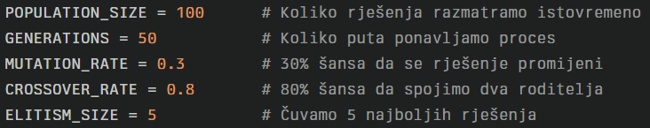
Osnovne postavke algoritma

Slide 6
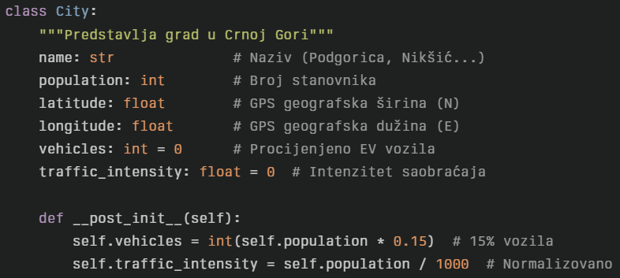
Predstavljanje gradova

Slide 7
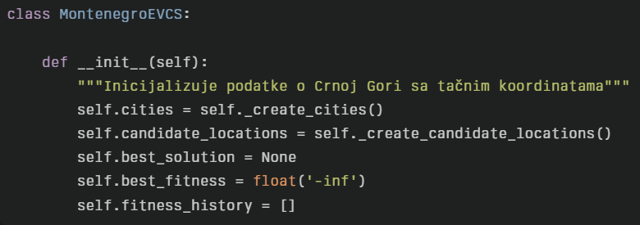
Glavna klasa optimizacije

Slide 8
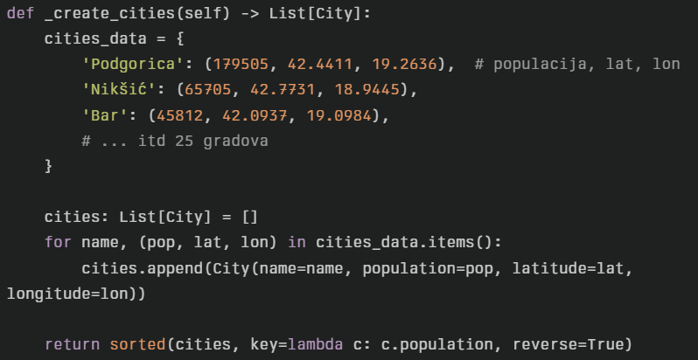
Učitavanje gradova

Slide 9
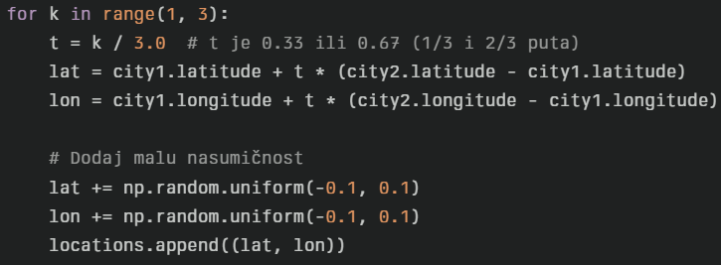
Kreiranje kandidatskoh lokacija
Između svakog grada uzimaju se dvije interpolirane lokacije na 1/3 i 2/3 distance + nasumična vrijednost (-0.1,+0.1) stepeni na koordinate radi varijacije

Slide 10
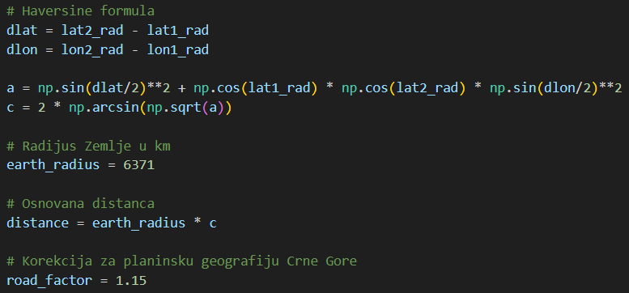
Računanje distanci između gradova
Koristi se Haversine formula za računanje distanci na sferi (Zemlji)
Množi se sa 1.15 radi reljefa Crne Gore (procjena je da planine povećavaju u prosjeku 15% distancu)

Slide 11
Računanje fitnessa
Izračunava fitness funkciju za dati raspored punjača
Komponente:
1. Pokrivenost populacije (bliži velikim gradovima = bolje)
2. Minimalna distanca između punjača (kazna ako su preblizu)
3. Ravnomerna distribucija (kvalitet rasprostanjenosti po državi)
4. Pokrivenost saobraćaja (povećava fitness ako je punjač blizu grada)
5. Ograničenje (oduzima se ako grad nije pokriven)

Slide 12
Create solution
Uzima Podgoricu kao prioritet 6 stanica
Veliki gradovi 2-3 stanice
Manji gradovi 1 stanica
Magistrale – nasumično dodavanje
Sledeći korak:
Radi se mutacija (30% sansa za uklanjanje i dodavanje random mjesta)
Radi se crossover (Dijele se lokacije po regijama i za svaku se uzima najbolje)
Metoda optimize()

Slide 13
Optimize()
Glavna petlja genetskog algoritma:
Vrši sve prethodne djelove koda
Ispisuje sve potrebne informacije u terminalu

Slide 14
save_results()
Pravi tekstualni fajl i u njemu čuva sve potrebne informacije
visualise()
Pravi prozor za prikaz mape Crne Gore i svih kandidatskih i konačnih lokacija punjača

